Slide 1
KONSEP DASAR
OBJECT ORIENTED PROGRAMMING
Aji Seto Arifianto

Slide 2
Pemrograman
Sistem Komputer
Hardware
Brainware
Software
PEMROGRAMAN (PROGRAMMING)
Kegiatan menulis kode-kode program (coding) dan mengkompilasinya agar dapat dimengerti oleh komputer dengan menggunakan suatu bahasa pemrograman (mis : PHP, Java, C ++, Pascal, dll)

Slide 3
Definisi
BERORIENTASI → Orientasi (e: Orientation) dalam kamus artinya “mengarahkan” atau “pendekatan”
OBYEK → sesuatu yang mempunyai identitas yang uniq dan nilai atribut tertentu, atau sesuatu yang bisa kita cirikan padanya suatu sifat tertentu. (ciri khas)

Slide 4
Teknik Pemrograman
Beberapa jenis teknik pemrograman yang telah pernah ada:
unstructured programming
procedural programming
modular programming
structured programming
object-oriented programming

Slide 5
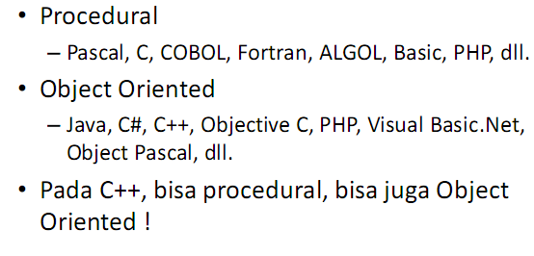
Contoh Bahasa Pemrograman

Slide 6

PBO vs PT
Pemrograman Terstruktur (PT), prosedur dan data merupakan dua hal yang terpisahkan satu sama lain.
Contoh, untuk mengelola data waktu yang terdiri dari jam, menit, dan detik, dalam C dapat digroupkan dengan menggunakan struct sebagai berikut:
Namun meskipun demikian, untuk mengolah ketiga data tersebut, dibutuhkan prosedur yang disusun pada bagian yang terpisah.

Slide 7
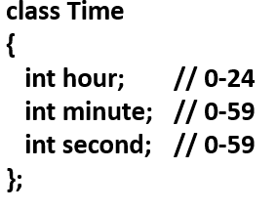
PBO vs PT
Pemrograman Orientasi Obyek (PBO), prosedur dan data dapat dibungkus menjadi sebuah objek sehingga prosedur dan data tidak terpisah lagi melainkan menjadi satu kesatuan.
Ini merupakan salah satu konsep PBO yang disebut dengan “encapsulation”.
PBO didasarkan pada pemodelan objek – objek dunia nyata menjadi objek – objek dalam pemrograman

Slide 8
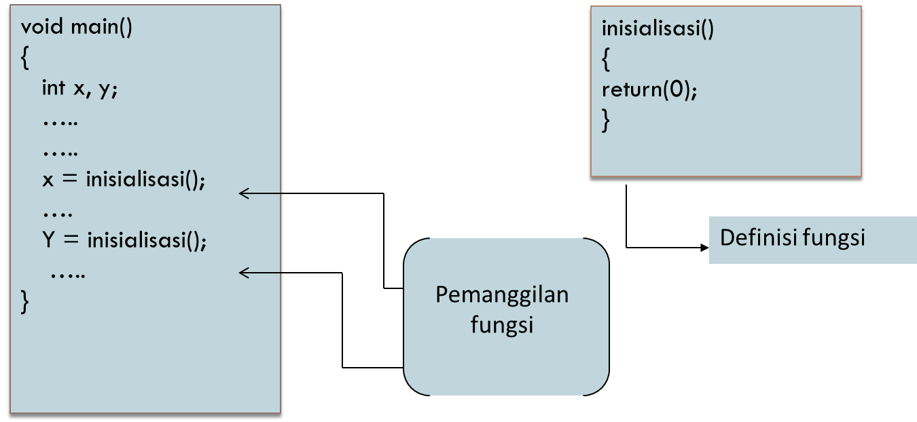
Prosedural vs Object Oriented
Prosedural

Slide 9
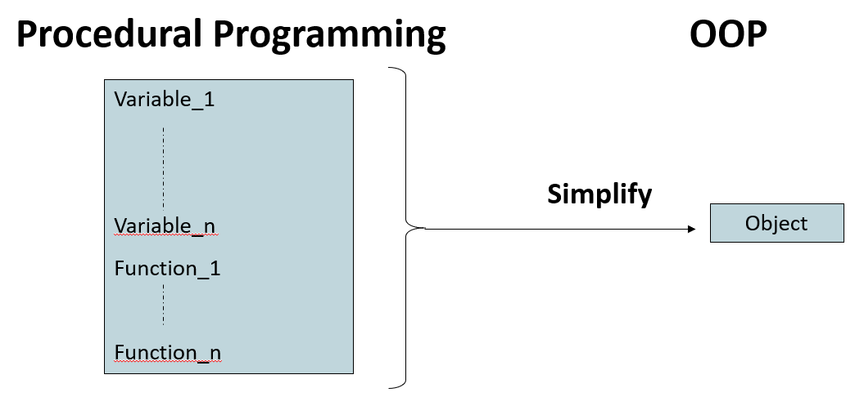
Prosedural vs Object Oriented
Berfikir berorientasi objek dan Desain berorientasi objek

Slide 10
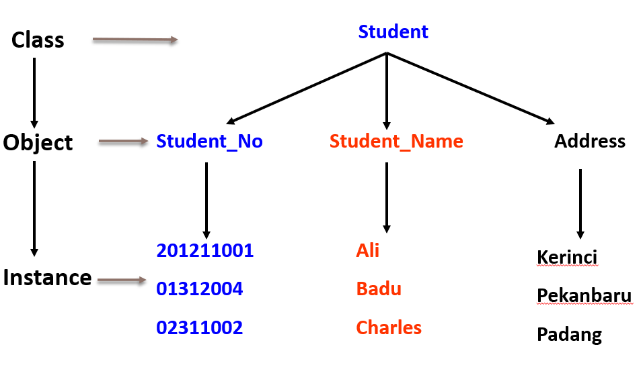
Prosedural vs Object Oriented

Slide 11
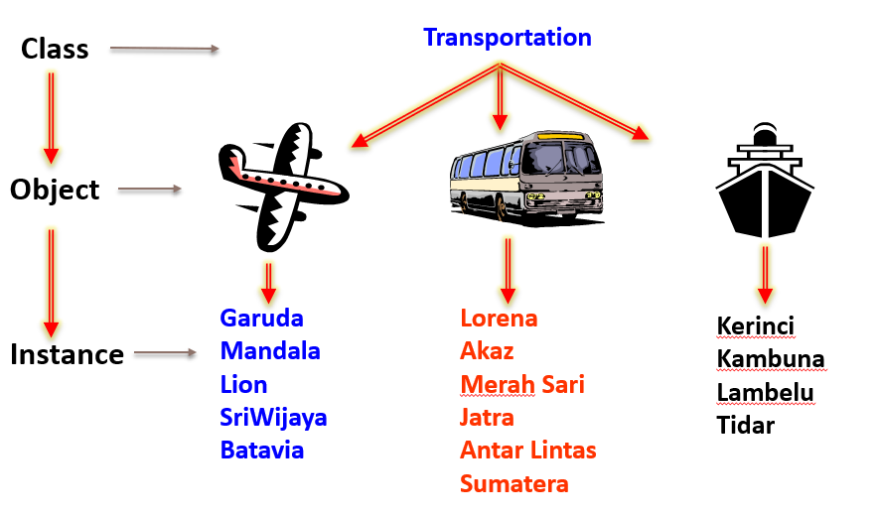
Prosedural vs Object Oriented

Slide 12
Pemrograman Berorientasi Obyek
Adalah paradigma pemrograman yang diorientasikan pada objek.
Semua data dan fungsi di dalam paradigma ini dibungkus dalam kelas-kelas atau objek-objek.
Setiap objek dapat menerima pesan, memproses data, dan mengirim pesan ke objek lainnya.

Slide 13
Kata kunci OOP
Objek → dapat berupa Class atau Instances. Harus berasal dari entitas atau konsep dunia nyata.
Class → template untuk membuat obyek.
Atribut → identitas unik dari obyek
Behaviour → Tingkah laku yang dimiliki obyek
Metode → fungsi untuk pengaksesan atribut atau tugas tertentu
Enkapsulasi → menyembunyikan struktur data dan implementasi suatu class.
Inheritansi → merepresentasikan keterhubungan struktural antar class
Polymorphism → kemampuan untuk merepresentasikan 2 bentuk obyek yang berbeda

Slide 14

Apakah Obyek?
Semua benda yang ada di dunia nyata dapat dianggap sebagai obyek.
Contoh : rumah, mobil, sepeda motor, gelas, komputer, meja dll.

Slide 15

Contoh Obyek
Objek sebuah mobil
Mempunyai atribut tipe transmisi, warna dan manufaktur.
Mempunyai tingkah laku berbelok, mengerem dan berakselerasi.

Slide 16
Karakteristik Obyek
Setiap obyek memiliki state sebagai status (atribut).
Setiap obyek memiliki tingkah laku (method)
Contoh: obyek sepeda
  Memiliki atribut →: pedal, roda, jeruji, warna, jumlah roda.
  Memiliki method → : kecepatanya menaik, kecepatannya menurun, perpindahan gigi sepeda.

Slide 17
Karakteristik Obyek
Penggambaran pemrograman berorientasi obyek → penggambaran pada dunia nyata.
Pada pemrograman berorientasi obyek:
  State disimpan pada → variabel
  Tingkah laku disimpan pada → method

Slide 18
Atribut
Definisi atribut : adalah data yang membedakan antara obyek satu dengan yang lain.
Contoh: VolcanoRobot → A volcanic exploration vehicle, mempunyai atribut sebagai berikut:
  Status → exploring, moving, returning home
  Speed →1, 2, 3 dll in miles per hour)
  Temperature → 100, 120, 130 dll (in Fahrenheit degrees)
Dalam class atribut disebut juga dengan variabel.

Slide 19
Atribut
Instance variable: adalah atribut untuk tiap obyek dari class yang sama.
Tiap obyek mempunyai dan menyimpan nilai atributnya sendiri.
Jadi tiap obyek dari class yang sama boleh mempunyai nilai yang sama atau beda.
Class variable: adalah atribut untuk semua obyek yang dibuat dari class yang sama.
Semua obyek mempunyai nilai atribut yang sama.
Jadi semua obyek dari class yang sama mempunyai hanya satu nilai yang value nya sama.

Slide 20
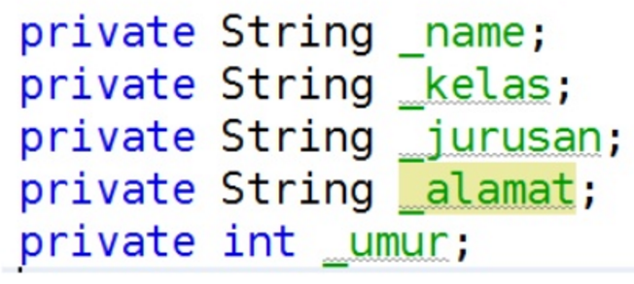
Instance Variabel

Slide 21
Behaviour (Tingkah Laku)
Tingkah laku adalah hal – hal yang bisa dilakukan oleh obyek dari suatu class.
Tingkah laku dapat digunakan untuk mengubah nilai atribut suatu obyek, menerima informasi dari obyek lain, dan mengirim informasi ke obyek lain untuk melakukan suatu task.
Contoh: VolcanoRobot
  Check current temperature
  Begin a survey
  Report its current location
Dalam class, tingkah laku disebut juga sebagai method.

Slide 22
Apakah Class?
Definisi class: merupakan template untuk membuat obyek.
Definisi class: merupakan prototipe / blue prints yang mendefinisikan variabel – variabel dan method – method secara umum.
Obyek merupakan hasil instansiasi dari suatu kelas.
Proses pembentukan obyek dari suatu class disebut dengan instantiation.
Obyek disebut juga instances.

Slide 23
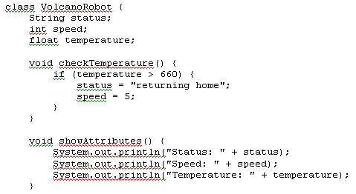
Contoh: class, object, attributtes, dan behavior
nama class
instance variable
methods

Slide 24
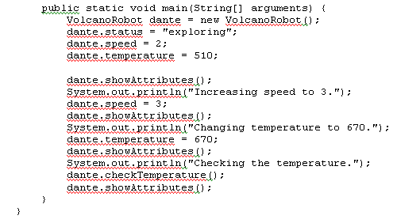
Contoh: lanjutan

Slide 25
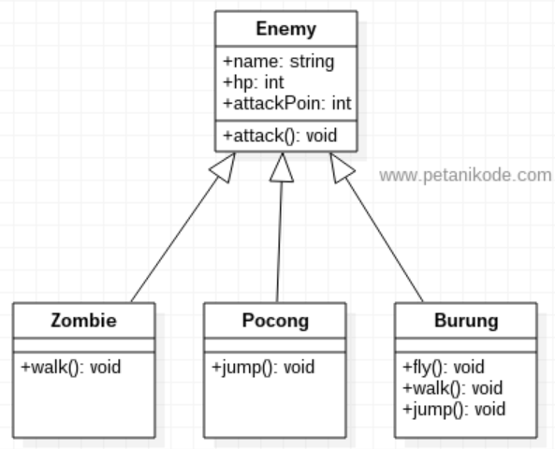
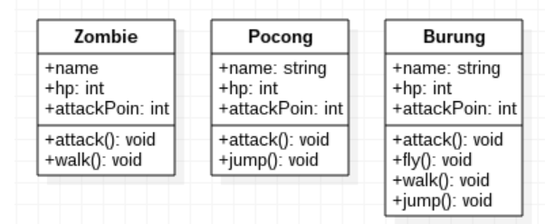
Contoh Implementasi OOP
Misal dalam sebuah Game, kita akan membuat Class “Enemy” dengan Perilaku berbeda
Jika tidak Menerapkan OOP, maka semua kelas akan ditulis, Mengulang untuk Attribute atau Behaviour yang sama, TIDAK EFEKTIF
Jika Menerapkan OOP, maka cukup membuat Class dengan Behaviour yg umum, lalu diterapkan inheritance (pewarisan)

Slide 26
Referensi Aplikasi Belajar OOP ALICE 3
Aplikasi Alice 3 : https://www.alice.org/get-alice/alice-3/
User Guide : http://www.alice.org/wp-content/uploads/2017/05/Alice-3-HowToGuide-Complete.pdf
Tutorial Video :
  https://www.youtube.com/watch?v=q9Wtu2iSKpo&list=PLmpmyPywZ440OmMec0WWu6jqdqCXMd8Td
  https://www.youtube.com/watch?v=yEB6QvMVKDg&list=PLmpmyPywZ440OmMec0WWu6jqdqCXMd8Td&index=3

